Slide 1
SPD Магнит (геометрия)
Криостат: Наружный диаметр –4008 мм;
Внутренний диаметр – 3468 мм;
Длина 4080 мм;
Толщина – 270 мм;
Холодная масса: Наружный диаметр –3756 мм;
Внутренний диаметр – 3662 мм;
Длина 3330 мм;
Катушки: (2шт.): Количество слоев– 2; Количество витков 2х150=300.
(1шт.): Количество слоев– 2; Количество витков 2х75=150
Общее количество витков – 750
Вес: - криостат – 16200 кг
- экран – 1020 кг
- холодная масса – 5240 кг
Total: ~22.5 т

Slide 2
Наружный диаметр - 4008 mm, Внутренний диаметр - 3468 mm, Длина - 4080 mm Наружный диаметр катушки - 3708 mm, длина: две крайние катушки - 1260 mm, средняя катушка – 630 mm.
SPD Магнит (размеры)

Slide 3
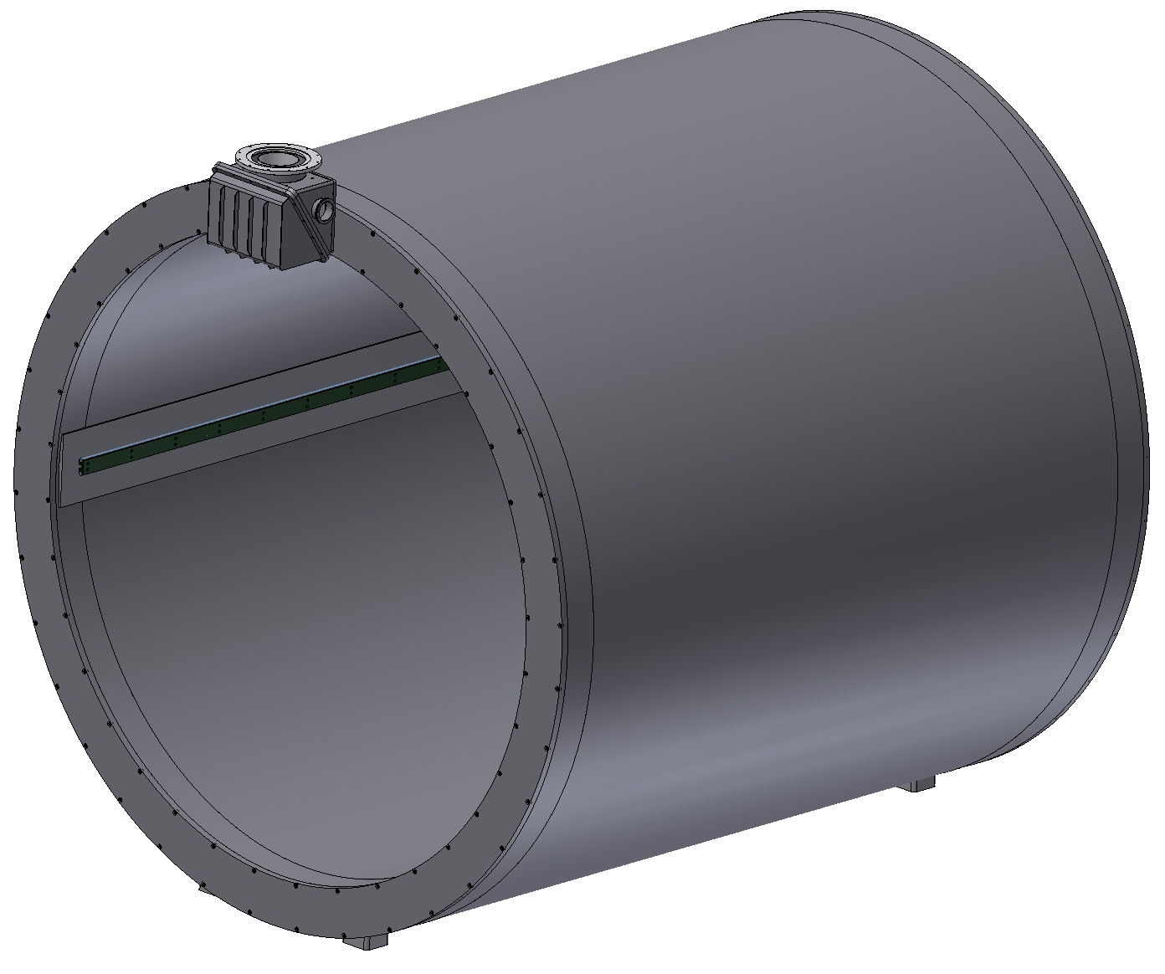
Материал: нержавеющая сталь 1.4541. Вес криостата ~16.2 t
Криостат

Slide 4
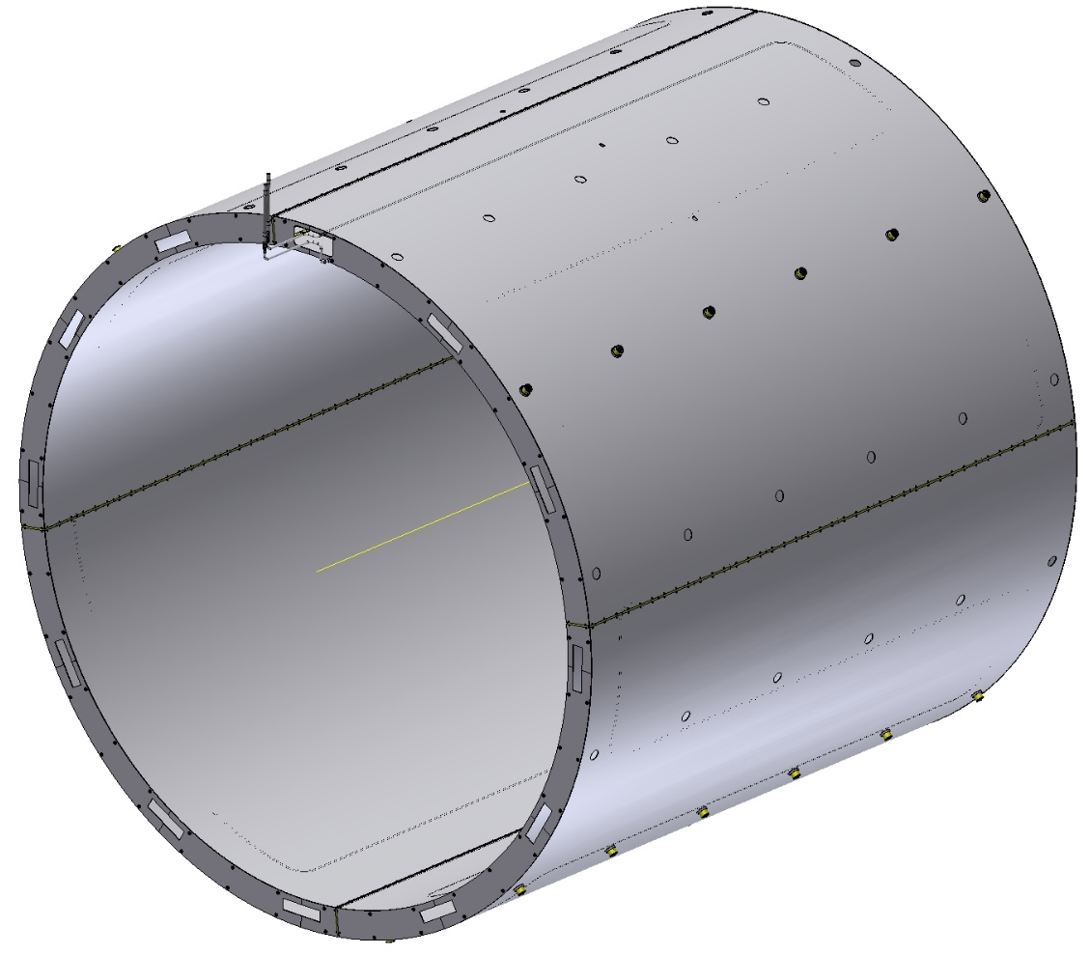
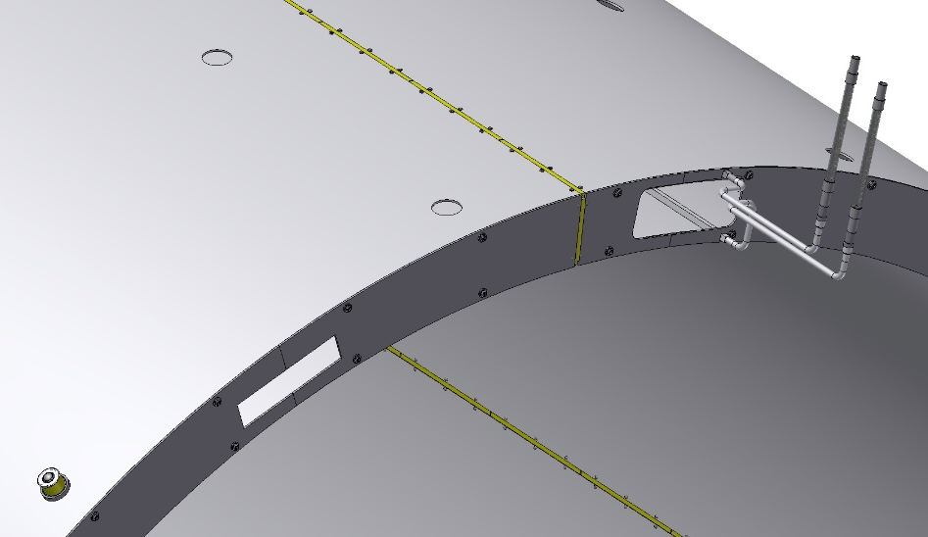
Наружный диаметр - 3898 mm, внутренний диаметр - 3568 mm, длина - - 3600 mm. Толщина стенки - 4 mm, Материал – алюминиевый сплав АМг-5. Вес экрана ~1 t
Защитный экран
Зазор
Изолятор G10
Коллектор
Экран разделен по периметру на 4 части с помощью изоляторов из G10. На наружную и внутреннюю и боковую поверхность накладывается суперизоляция по 30 слоев.

Slide 5
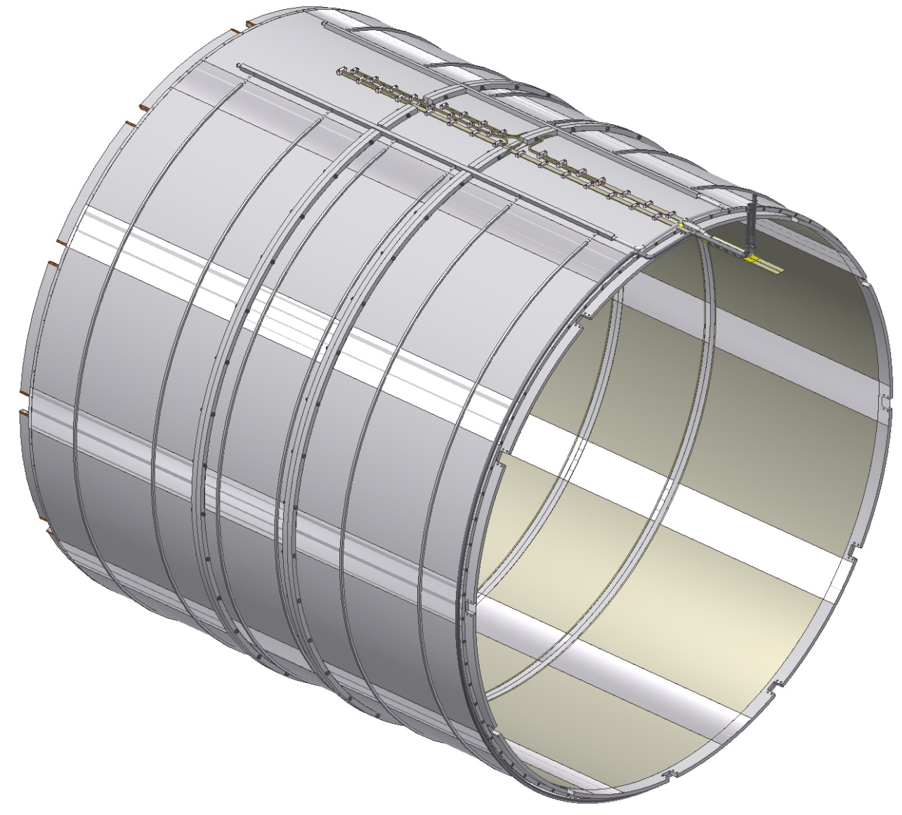
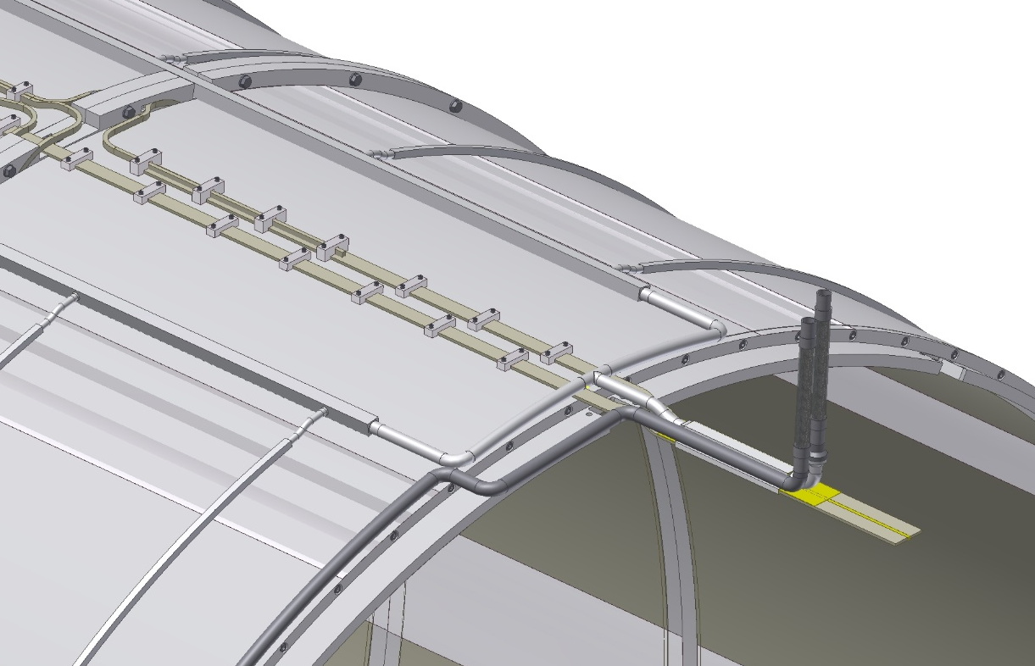
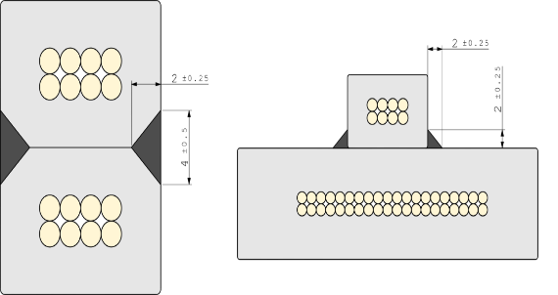
Внутренний диаметр - 3662 mm, Наружный диаметр - 3756 mm, Длина - 3330 mm, Вес ~5,2 t.
Холодная масса
Support brackets
Bus-bars
Manifold
layer-to-layer and coil-to-coil joints
Thermobriges

Slide 6
Наибольшее напряжение - 65 MPa. Наибольшая деформация - 1 mm.
Криостат (расчет)
Внутреннее давление (p=0.05 MPa) и вес.

Slide 7
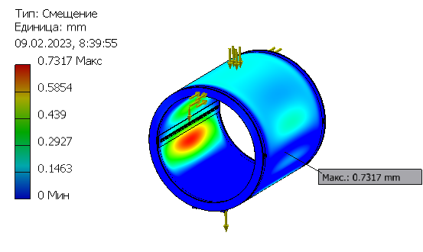
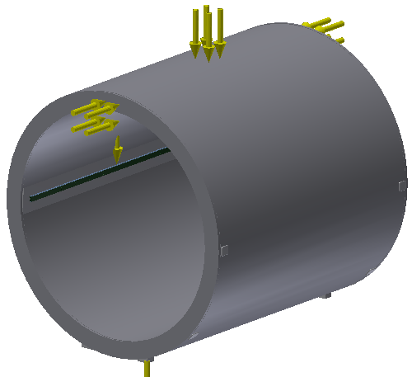
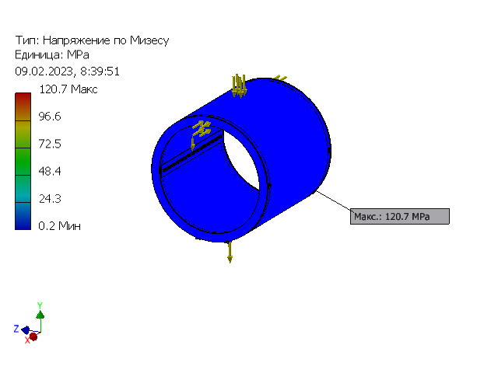
Наибольшее напряжение - 120 MPa. Наибольшая деформация - 073 mm.
Криостат (расчет)
Наружное давление (p=0.1 MPa), вес + вес калориметра (60t )

Slide 8
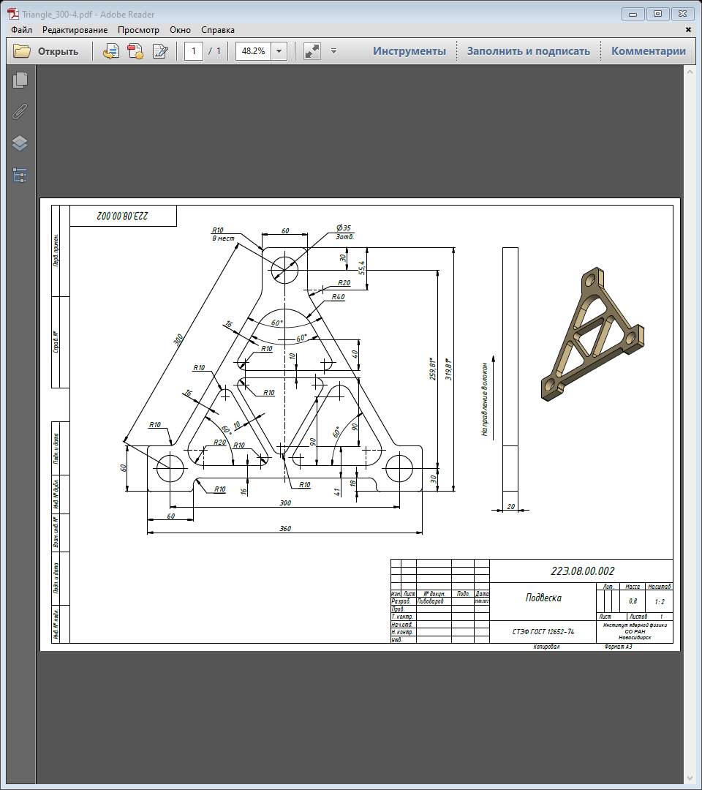
Наибольшее напряжение – 101 Mpa (Предельные напряжения 132 Мпа). Наибольшая деформация - 1,4 mm.
Подвеска (расчет)
Расчет на поперечную силу Р=1,5 т. (материал – стеклотекстолит СТЭФ-1)

Slide 9
Наибольшее напряжение – 46.2 MPa. Наибольшая деформация - 0,43 mm.
Магнит (расчет)
Р=9 т. (магнитные силы от смещения вдоль оси на 5 мм) + 10 т. (2g).

Slide 10
SPD Магнит с Control Dewar

Slide 11
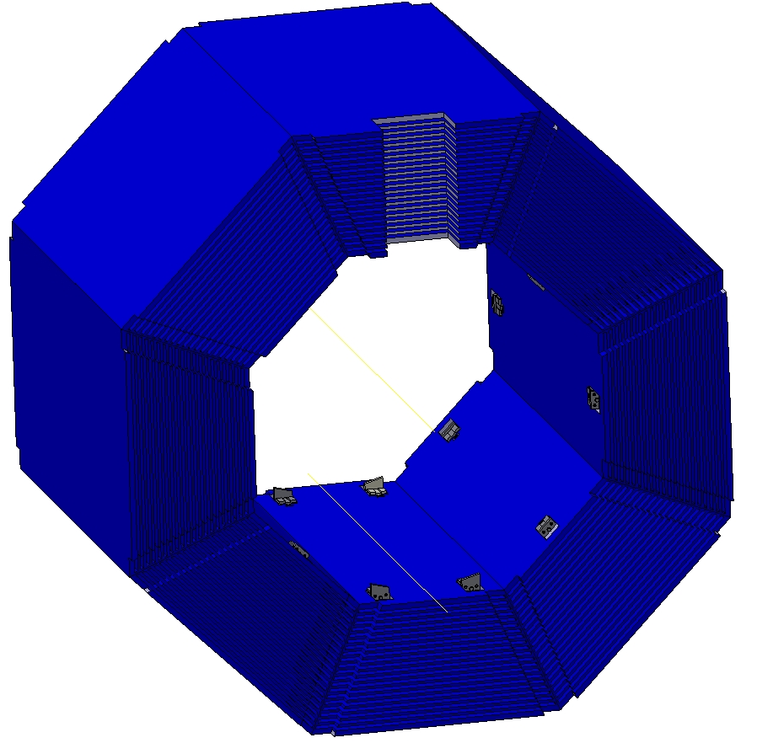
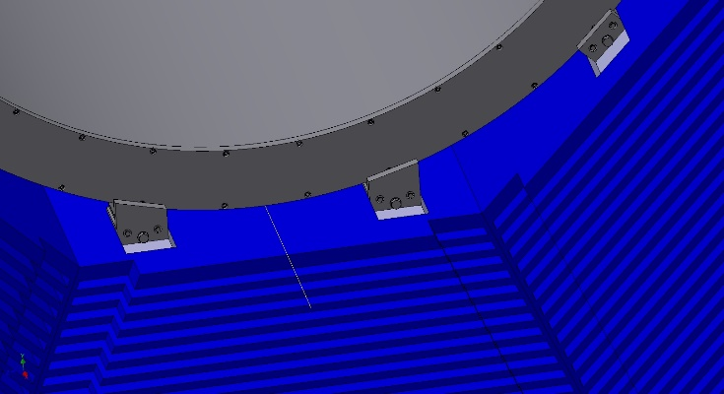
SPD Магнит (фиксация)
Крепление криостата в железном ярме осуществляется с помощью специальных регулируемых опор, закрепленных на октантах.

Slide 12
SPD Магнит (фиксация)
Регулируемая опора

Slide 13
Нижний октант ярма (Нагрузка –80 t)
Наибольшее напряжение – 95 MPa. Наибольшая деформация - 1,6 mm.

